Slide 1
Историческая справка о русском купечестве
Работу выполнили ученики 10 „б“
Рядинских Дмитрий и Глобенко Денис
Вторая Всероссийская научно-методическая конференция, 10 ноября 2014 - 10 февраля 2015
"Педагогическая технология и мастерство учителя"

Slide 2
Купечество - особый социальный слой, занимающийся торговлей в условиях господства частной
собственности. Купец осуществляет покупку товаров не для собственного потребления,
а для последующей продажи с целью получения прибыли, т.е. выполняет функции посредника
между производителем и потребителем .Купечество в дореволюционной России – это особое
сословие, представители которого занимались предпринимательской и торговой деятельностью.
Во времена царствования Екатерины II окончательно сформировалась организация купечества,
которая с незначительными изменениями сохранилась до 1917 года. Торгово-промышленное
сословие было разбито по величине капитала на три гильдии. В первую гильдию вошли купцы
с капиталом более 10 тысяч рублей, во вторую – купцы, капитал которых колебался от 5 до 10
тысяч рублей, в третью – купцы с капиталом менее 5 тысяч рублей. При этом купцам первой
гильдии дозволялось вести внешнеторговую деятельность, владеть заводами и фабриками.
Купцы второй гильдии могли вести внутреннюю оптовую торговлю, а купцы третьей гильдии –
только розничную торговлю. Купцы всех гильдий были освобождены от рекрутской повинности и
выплаты подушного налога. В результате всех этих нововведений сословие купцов пополнилось активными
представителями крестьянства и посадского населения.

Slide 3
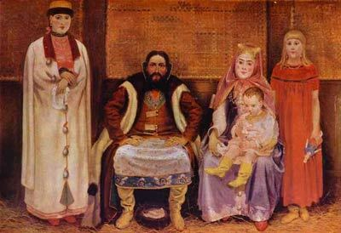
История купеческого сословия
В целом в первой половине 19 века, несмотря на постоянные попытки правительства
стабилизировать состав и правовое положение купечества, оно, по выражению Р. Пайпса
«пребывало в состоянии беспрестанных перемен»
Со вступлением России на путь капитализма наметилось явление «новых» купцов, образовавших ядро коренной московской буржуазии. Выходцы из купечества, благодаря своим состояниям легко перенимали образ жизни привилегированного сословия — дворян.

Slide 4
Во второй половине 19 века в правовом положении купечества происходит значительные изменения. Только человек, выкупивший гильдейское свидетельство, имел право именоваться купцом. Лица, не принадлежащие ранее к купеческому сословию и выкупившие свидетельства, могли либо причисляться к купечеству, либо сохранить свое прежнее звание. Однако, поскольку сословные права купцов были значительными, правом сохранить свое прежнее звание пользовались немногие, преимущественно дворяне.
Важнейшим источником пополнения рядов купечества на протяжении всего
XIX века был приток предпринимателей из числа крестьян и мещан.

Slide 5
До 70-ых годов купечество не имело сколько-нибудь серьезного политического веса, так как главную политическую роль играло, безусловно, дворянство. «Они делали свое дело, покупали и продавали», — как сказал о них Белинский. Однако в 70-ые годы наметился серьезный рост активности купечества на общественном поприще. Он был обусловлен как минимум двумя причинами:
1) — процессом перетекания капиталов и собственности от дворян к купцам после реформы 1861 г.;
2) — городской реформой 1870г.
По этой реформе в городах избирались городские думы и управы. Возглавлял и думу, и управу городской глава. Круг избирателей определялся имущественным цензом, а так как самыми богатыми все чаще оказывались представители именно купеческого сословия, то доля купцов становилась все более и более значительной в составах дум (особенно в торговых центрах)

Slide 6
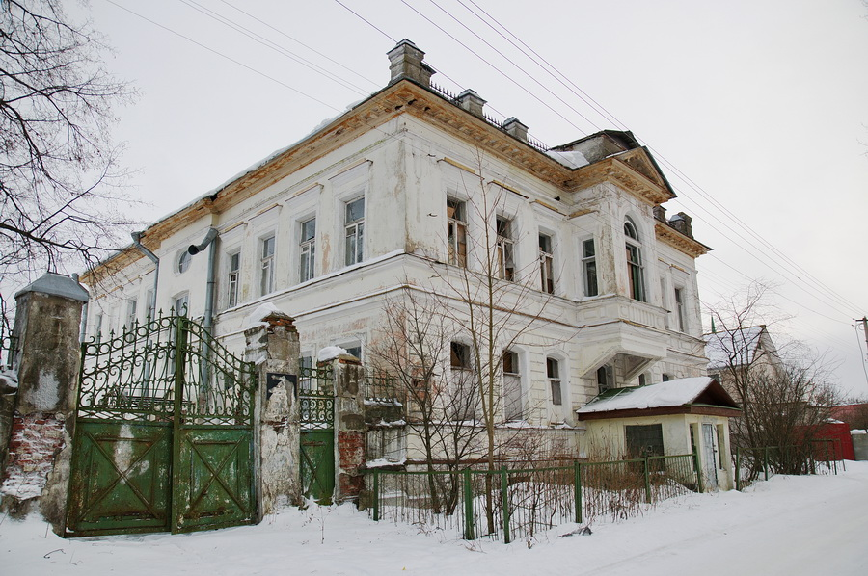
Благодаря продвижению купцов вверх социальной лестницы, в последней четверти XIX века
начинается процесс сближения сословий .
В конце XIX века этот процесс приобрел очень наглядный характер.
Купеческие особняки сооружались
известными архитекторами
в традиционно дворянских
районах — на Воздвиженке,
Пречистенке, Поварской,
Никитской. Древние дворянские
гнезда переходили в руки купцов.

Slide 7
  Участие купечества в общесвенной жизни
Городовое положение 1870 года ввело в городах городские думы (законодательный орган) и
управы (исполнительный орган). Круг избирателей определялся имущественным цензом.
Поэтому многие купцы не только получили избирательные права, но и стали избираться в гласные
думы.
Купцы зачастую избирались городскими головами. Например, крупный сибирский
золотопромышленник П.И. Кузнецов трижды избирался городским головой Красноярска.

Slide 8
Заключение
Таким образом в экономическом расцвете Российской империи к 1913 г. огромную, если не решающую, роль сыграло сословие предпринимателей и промышленников, в основной массе состоящее именно из купцов, и в значительно меньшей — из дворян и разночинцев.
В 1917 г. купечество прекратило свое существование в связи с отменой сословного деления, а в последующие годы либо растворилось в общей массе строителей коммунизма, либо эмигрировало.

Slide 9
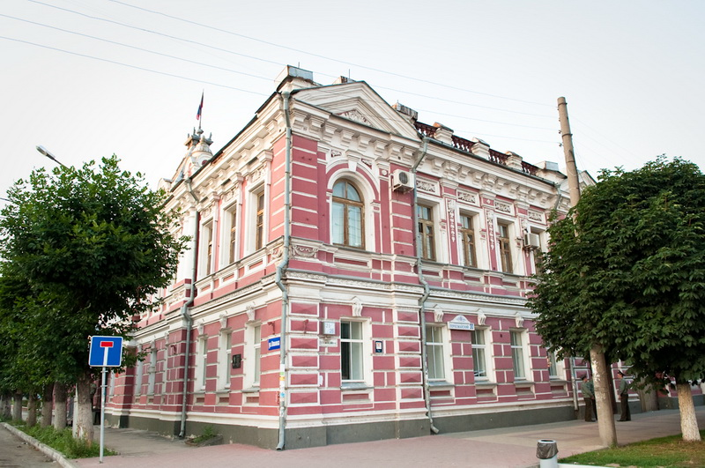
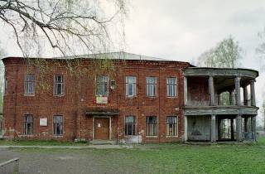
Купеческие особняки,
сохранившиеся в наше время

Slide 10
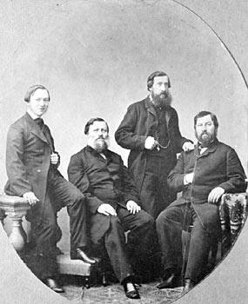
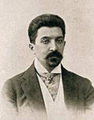
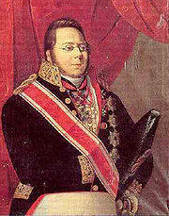
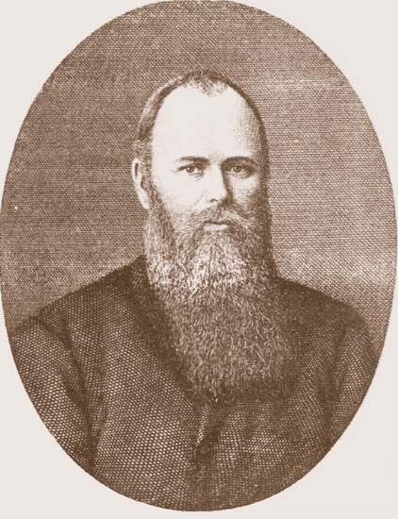
Известные купцы
Демидовы
Лизанов
Морозовы
Юрдин

